Slide 1



مكتبتي التعليمية

Slide 2



مادة التوحيد
مادة التفسير
مادة الحديث الشريف
مادة الفقه
هيا بنا
لنختار كتابا ..

Slide 3

مادة
التفسير

Slide 4




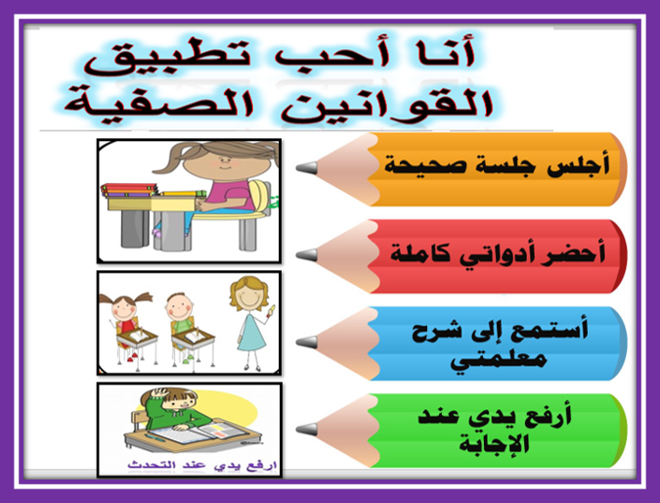
التعلم التعاوني
القوانين الصفية

Slide 5





تستخدم الشريحة لتمهيد بأحد هذه الاستراتيجيات
ماهما السورتان التي تتكرر قراءتهما في اليوم والليلة؟
سورة الفلق
سورة الناس

Slide 6
تستخدم الشريحة لتمهيد بأحد هذه الاستراتيجيات
ماذا تسمى تلك السورتان ؟
المعوذتان

Slide 7
تستخدم الشريحة لتمهيد بأحد هذه الاستراتيجيات
ماهي الأوقات التي يسن قرائتهما فيها ؟
عند النوم
مع أذكار الصباح و المساء
دبر كل صلاة

Slide 8


تستخدم الشريحة لعرض عنوان الدرس استراتيجية (ساعي البريد)
سورة الفلق
سورة الناس

Slide 9

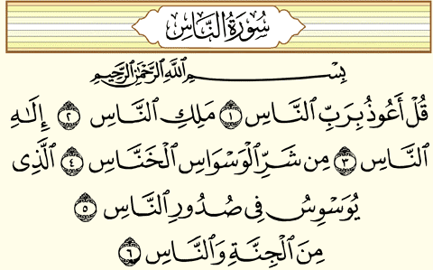
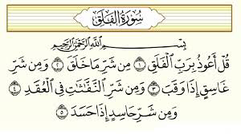
تستخدم الشريحة لمناقشة الأدلة والنصوص الشرعية

Slide 10

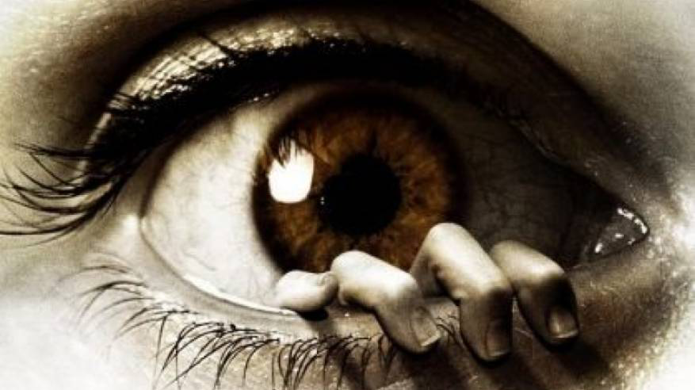
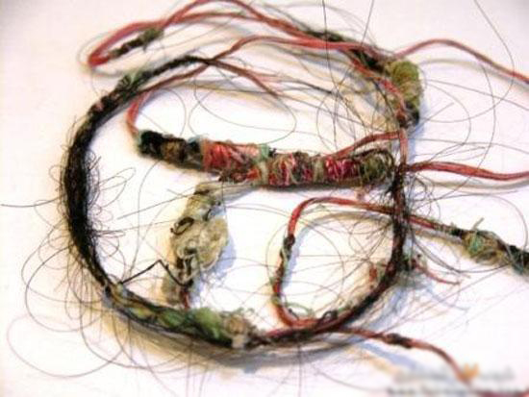
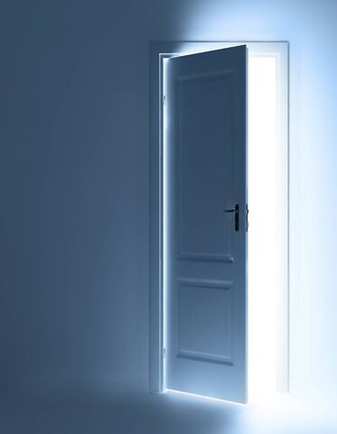
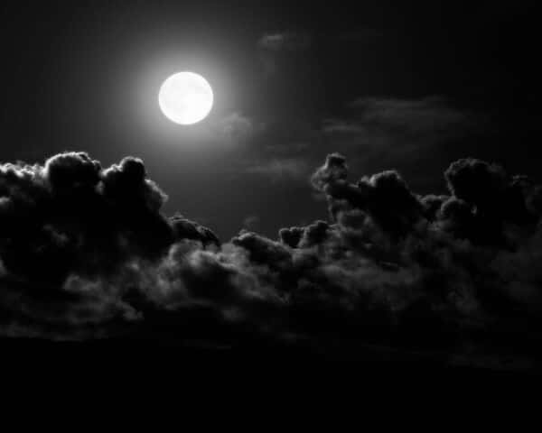

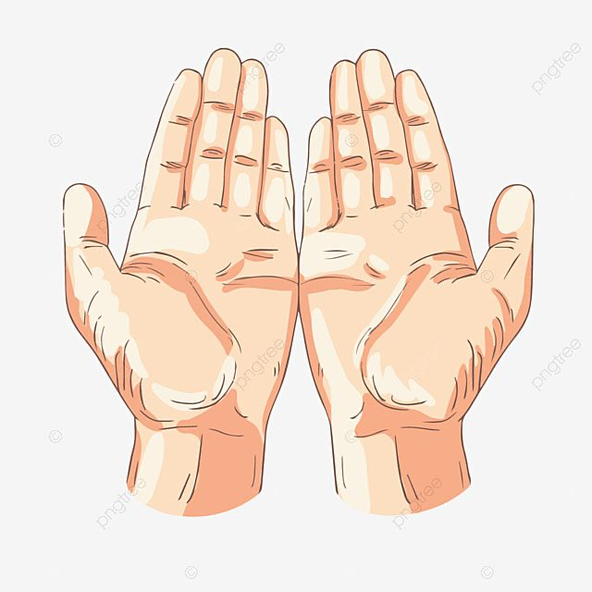
تستخدم الشريحة لمعاني الكلمات أو عرض التعاريف .استراتيجية (الحروف و الكلمات المبعثرة)
- تعرفي على معاني الكلمات من خلال الصور؟
حاسد
النفاثات
غاسق
الفلق
أعوذ
وقب
تمني زوال النعمة عن الغير
الساحرات
دخل
الليل
الصباح
ألوذ

Slide 11

تستخدم الشريحة لمعاني الكلمات أو عرض التعاريف .استراتيجية (الحروف و الكلمات المبعثرة)
زواجي بين الكلمة و معناها؟
الخناس
الوسواس
أعوذ
ألوذ
يبث الشر والشكوك في الصدور
الذي يختفي عند ذكر الله

Slide 12


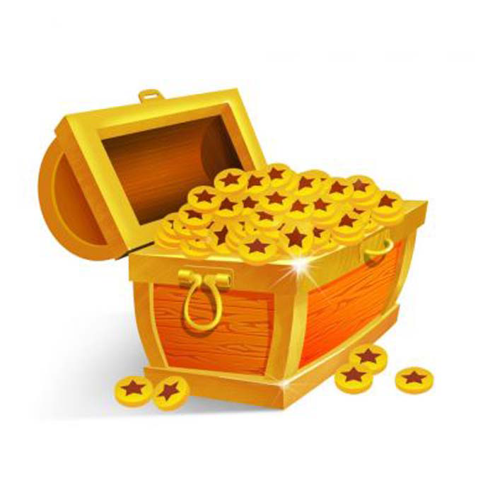

تستخدم الشريحة لاستراتيجية(سؤال الكنز) مهارات التفكير العليا
المعوذتان تحقق للإنسان السلامة في جانبين ماهما؟
-المستعاذ منه في سورة الناس آفة واحدة . ماهي ؟
-المستعاذ منه في سورة الفلق ثلاث آفات . عدديها؟
سورة الفلق تحقق سلامة البدن.
سورة الناس تحقق سلامة الدين.
الوسوسة
الغاسق-النفاثات-الحاسد

Slide 13
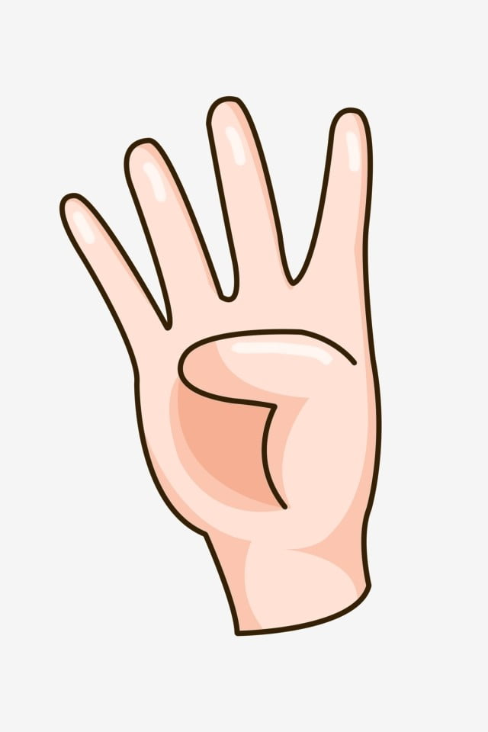

تستخدم الشريحة لاستراتيجية الأصابع ..لتعداد
الملك
الإله
رب
- عددي أسماء الله الواردة في السورتين؟

Slide 14

تستخدم الشريحة لتفعيل المواطنة و ربطها بالدرس
١-التعاون مع الجهات المعينة لتبليغ عن السحرة وعدم التعامل معهم لأنهم سبب في تفكك الأسر والمجتمع.
٢- الابتعاد عن رفيق السوء لأنه من الوسواس الذي يدمر شخصية المسلم.

Slide 15
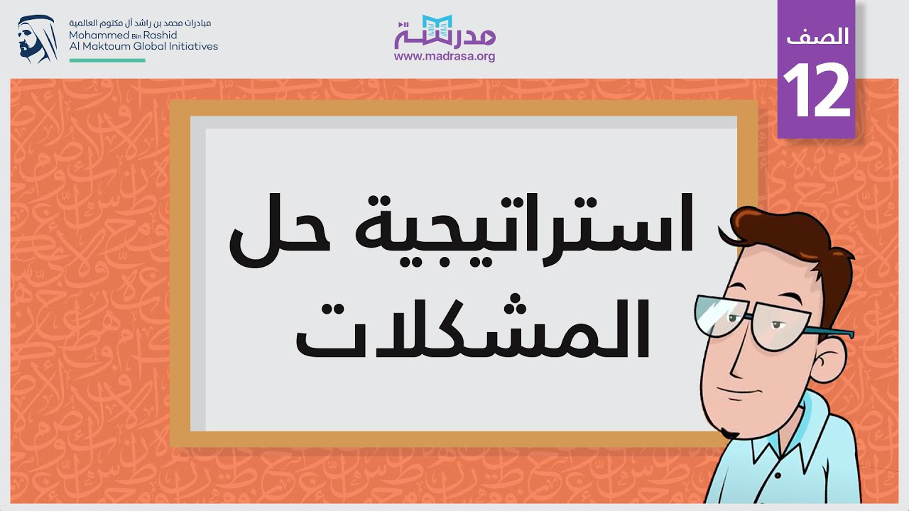


تستخدم الشريحة لاستراتيجية (حل المشكلات )
عرض المشكلة :
انتشار الحسد
الحلول المقترحة بعد المناقشة:
المحافظة على أذكار الصباح والمساء – والمعوذتين

Slide 16

تستخدم الشريحة لتفعيل النزاهة و ربطها بالدرس
- ذكرالله عند الإعجاب بشيء عند الآخرين.

Slide 17
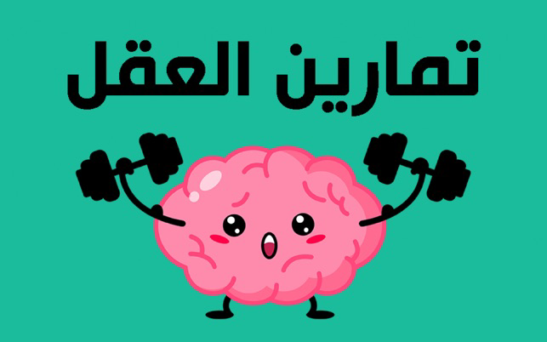



تستخدم الشريحة (غلق الدرس) .. التقويم النهائي
- استراتيجة أرسل سؤالا
- طالب يسأل– طالب يجيب – طالب يقيم
- اختبار قصير .

Slide 18
الواجب المنزلي

